Slide 1
Фундаментальная нейронаука для нейровизуализации
Диффузионная тензорная визуализация

Slide 2
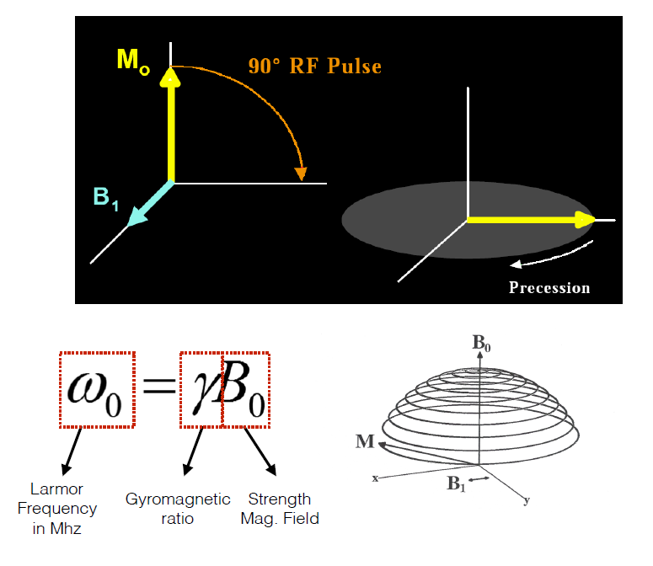
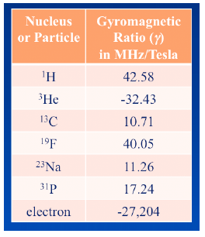
Диффузионная тензорная визуализация
• Для возбуждения объема требуется частота импульсов, известная как частота Лармора.
• Частота Лармора зависит от гиромагнитного отношения частицы
• Чаще всего используется водород:
• Неспаренный протон
• Обильно содержит воду и жир.
Прецессия
Частота Лармора, МГц
Гиромагнитное отношение
Сила магнитного поля

Slide 3
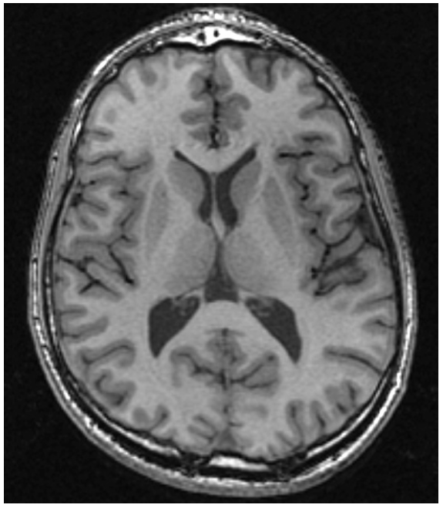
Диффузионная тензорная визуализация
• Для возбуждения объема требуется частота импульсов, известная как частота Лармора.
• Частота Лармора зависит от гиромагнитного отношения частицы
• Чаще всего используется водород:
• Неспаренный протон
• Обильно содержит воду и жир.

Slide 4
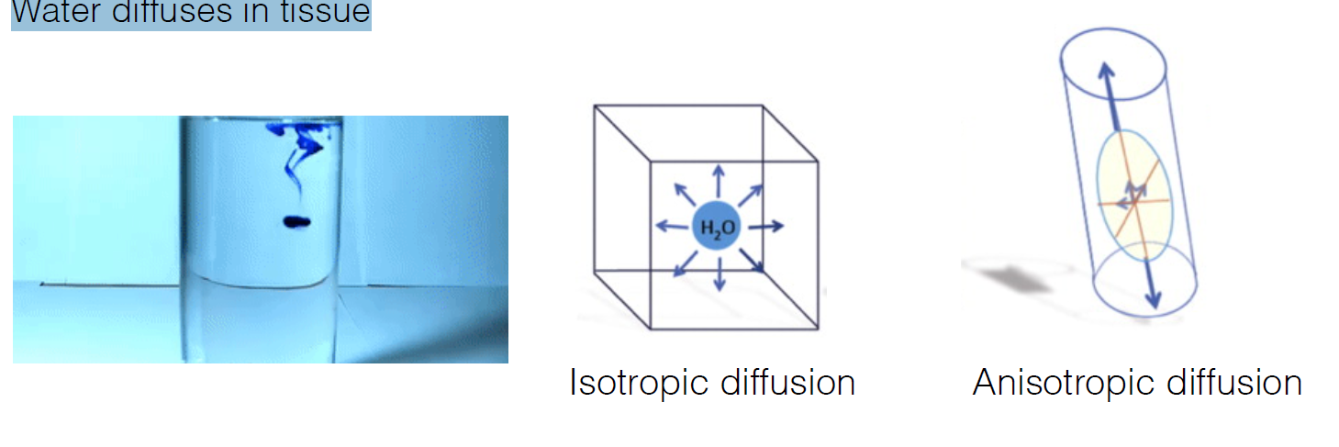
Диффузионная тензорная визуализация
Вода диффундирует в ткани
Изотропная диффузия
Анизотропная диффузия

Slide 5
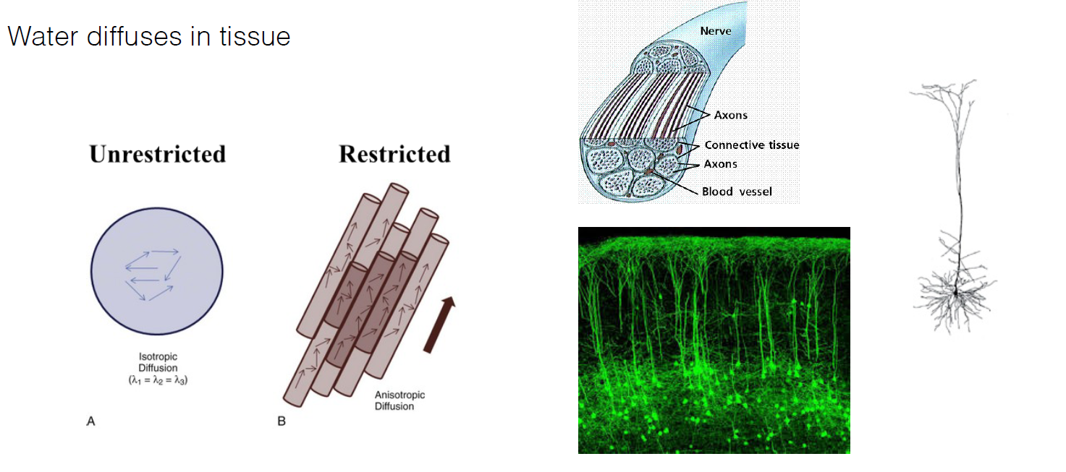
Диффузионная тензорная визуализация
Вода диффундирует в ткани

Slide 6
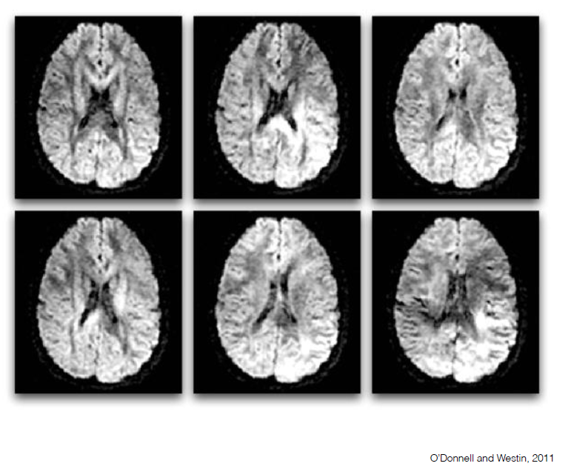
Диффузионная тензорная визуализация
Визуализация тензора диффузии использует градиентные импульсы, для которых кумулятивный эффект компенсируется для неподвижных молекул воды, но вызывает отсутствие сигнала для диффузионных молекул, которые выглядят как более темные воксели.
Создавая изображения с разных направлений, можно оценить трехмерную модель диффузии.

Slide 7
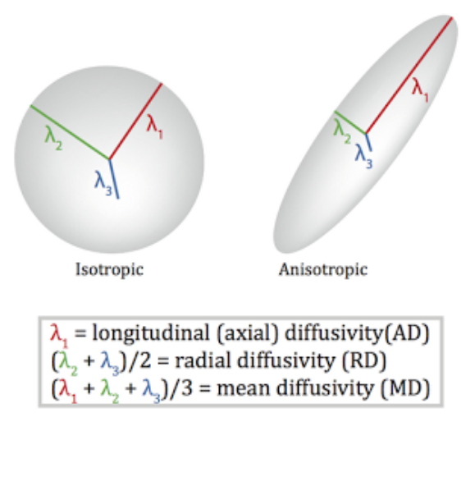
Диффузионная тензорная визуализация
Тензор диффузии
Смещение молекул моделируется:
• 3 собственных вектора
• 3 собственных значения
Главный собственный вектор определяет направление диффузии.

Slide 8
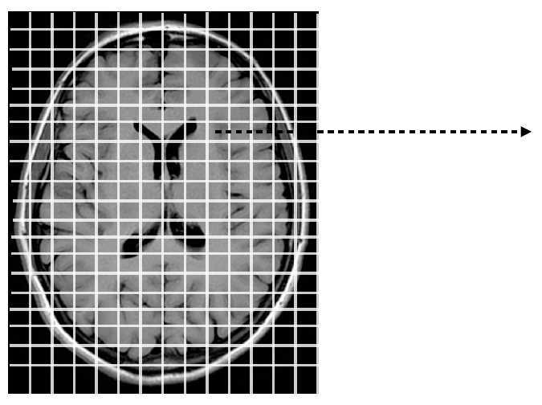
Диффузионная тензорная визуализация

Slide 9
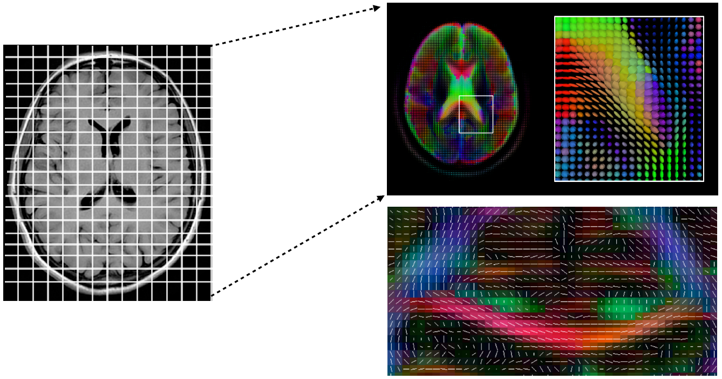
Диффузионная тензорная визуализация

Slide 10
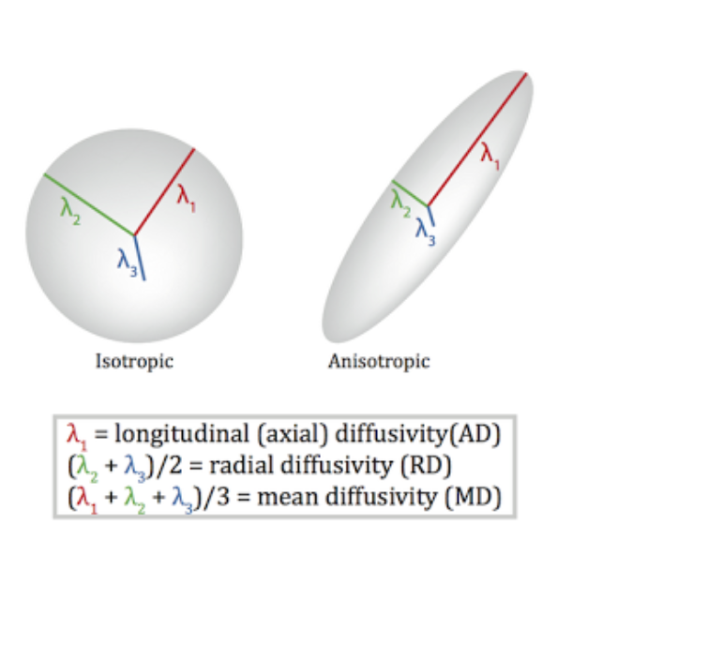
Диффузионная тензорная визуализация

Slide 11
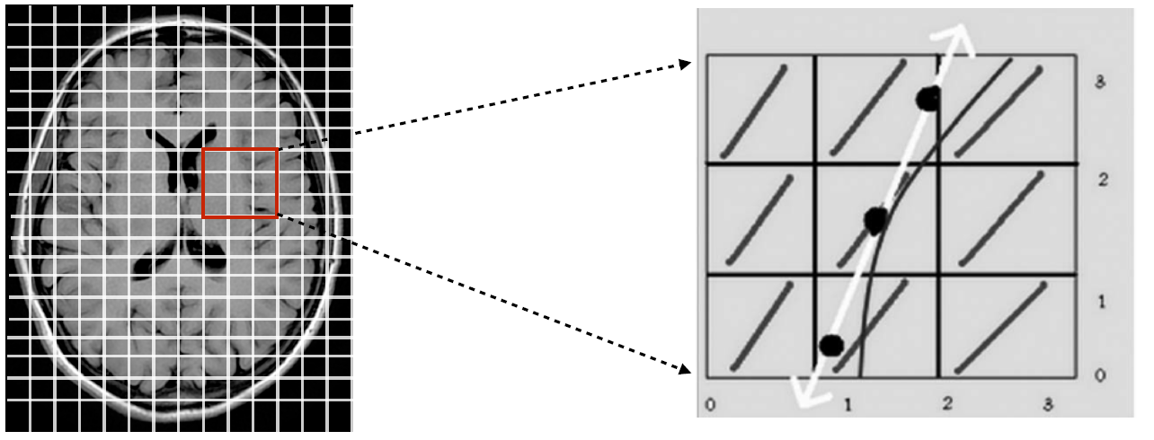
Диффузионная тензорная визуализация
Вероятностное отслеживание волокна

Slide 12
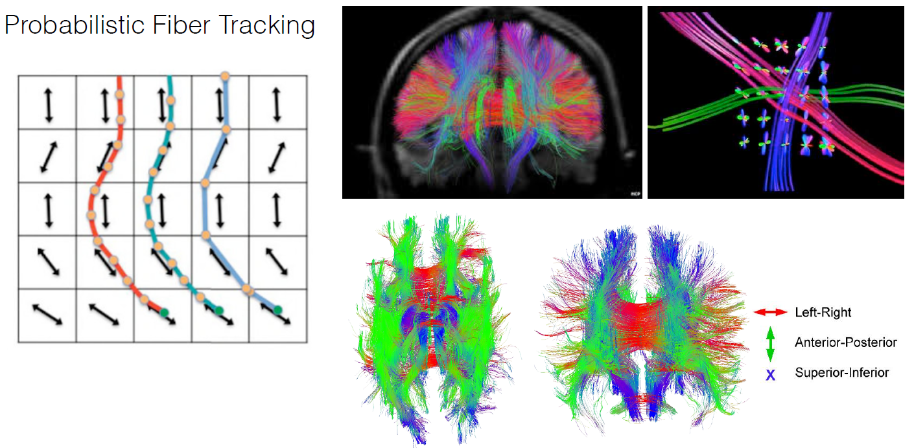
Диффузионная тензорная визуализация
Вероятностное отслеживание волокна
Влево-вправо
Вперед-назад
Вверх-вниз

Slide 13
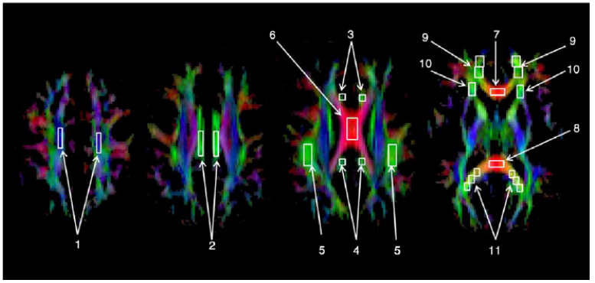
Диффузионная тензорная визуализация
Исследования фракционной анизотропии
Дробная мера коэффициента диффузии.
• 0: изотропная диффузия
• 1: Распространение только в одном направлении
Мера:
• Плотность волокна
• Связь между мозгом
• Целостность белого вещества

Slide 14
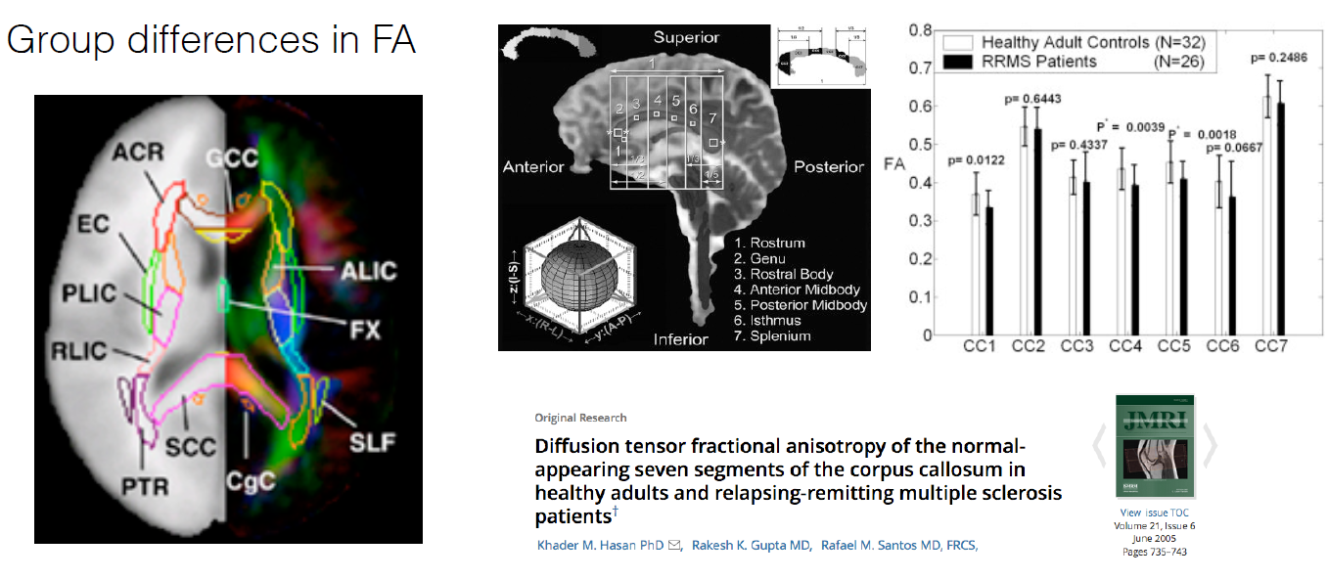
Диффузионная тензорная визуализация
Групповые различия в FA

Slide 15
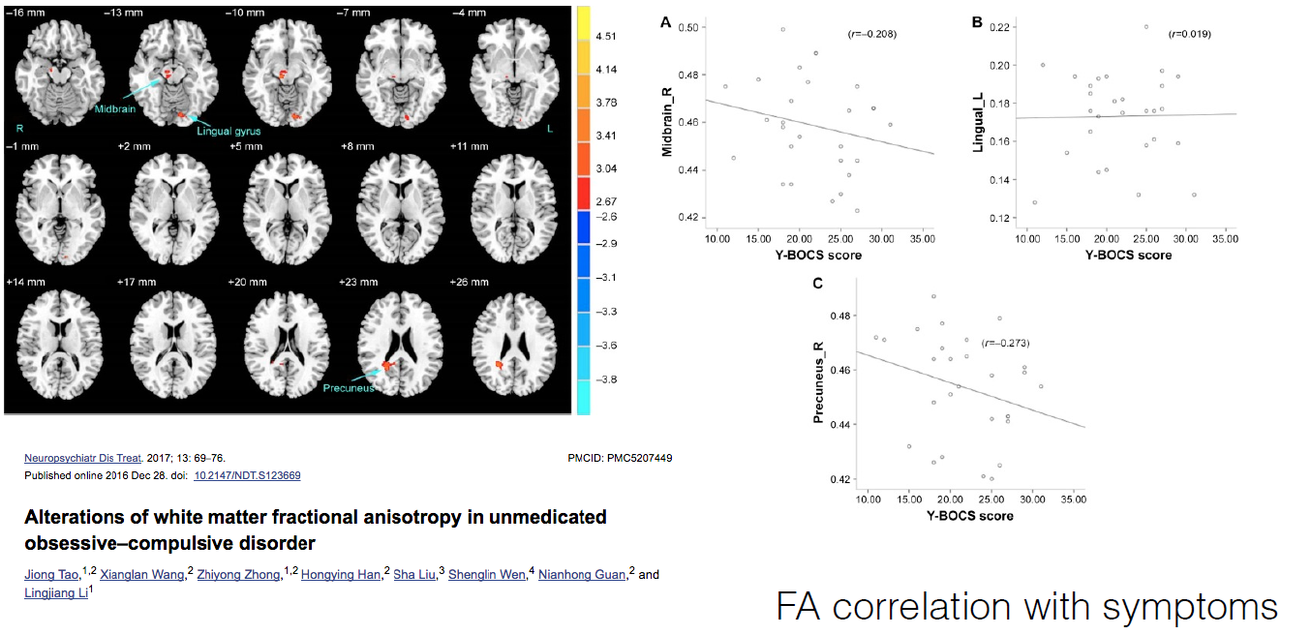
Диффузионная тензорная визуализация
Корреляция FA с симптомами

Slide 16
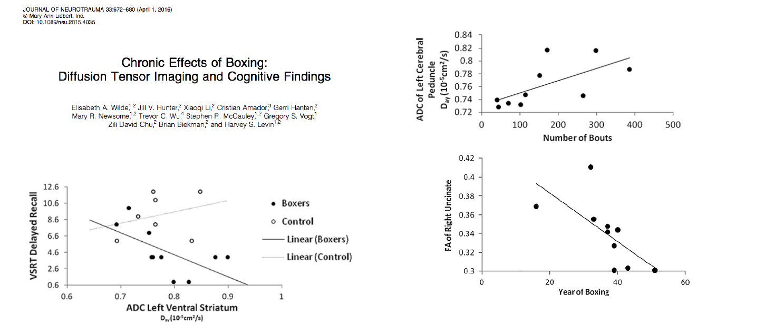
Диффузионная тензорная визуализация
Корреляция FA с выполнением задачи
Корреляция FA с жизненными событиями

Slide 17
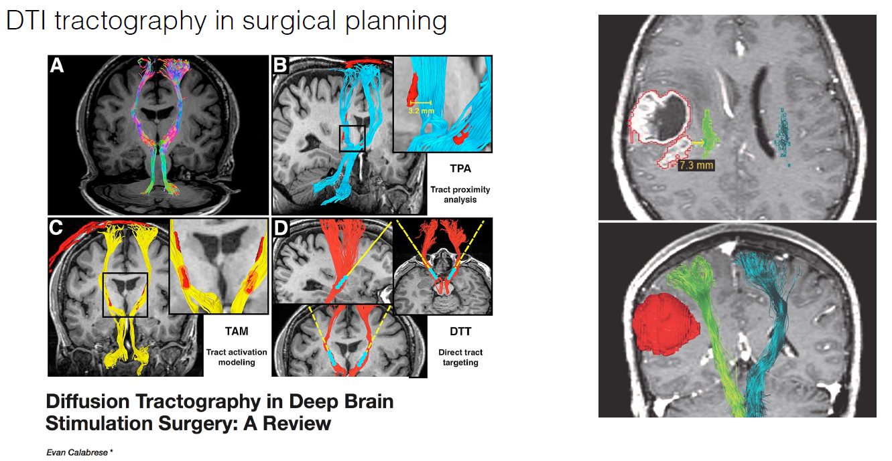
Диффузионная тензорная визуализация
Трактография DTI в хирургическом планировании

Slide 18
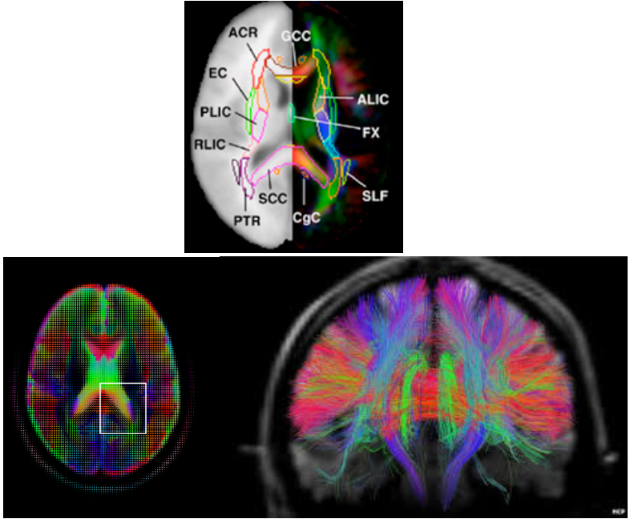
Диффузионная тензорная визуализация
Исследования в области диффузионной тензорной визуализации:
• Обеспечивает определенную структурную связанность
• Обеспечивает меру структурной организации
• Групповые сравнения
• Корреляция с симптомами / событиями
• Корреляция с когнитивными способностями

Slide 19
Обсуждение
Диффузионная тензорная визуализация
Каким образом методы визуализации функциональной связности в состоянии покоя и визуализации тензора диффузии дополняют друг друга?

